Slide 1

Integrantes:
Alexandre Yucra
Anderson Sartorio
Felipe Souza
Theodoro Freire
Victor Medeiros
Ygor Santos
Revisão Sprint 2

Slide 2
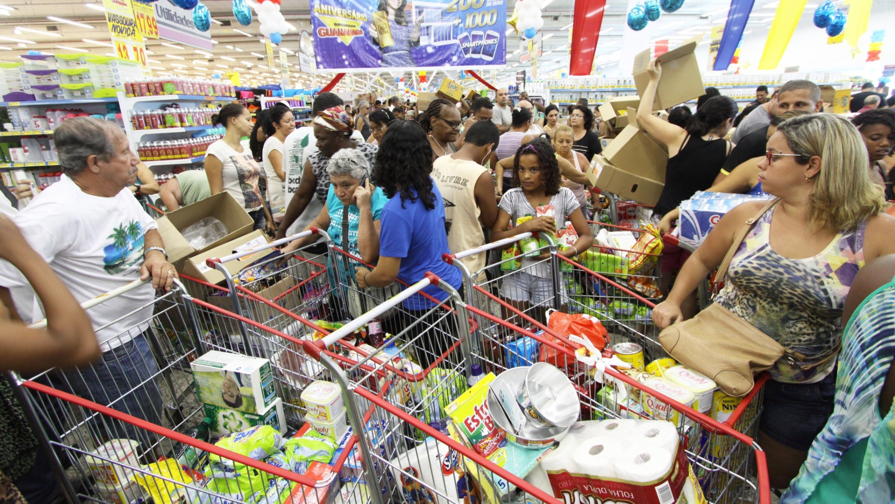

Sobre o Problema:
LONGO TEMPO DE ESPERA
GRANDES QUANTIDADES DE FILA
FALTA DE FUNCIONARIOS NO CAIXA
Desistência DOS CLIENTES
DESINFORMAÇÃO DOS HORÁRIOS DE PICO

Slide 3
Motivo da insatisfação dos clientes em supermercados

Slide 4
Então, como resolver?

Slide 5

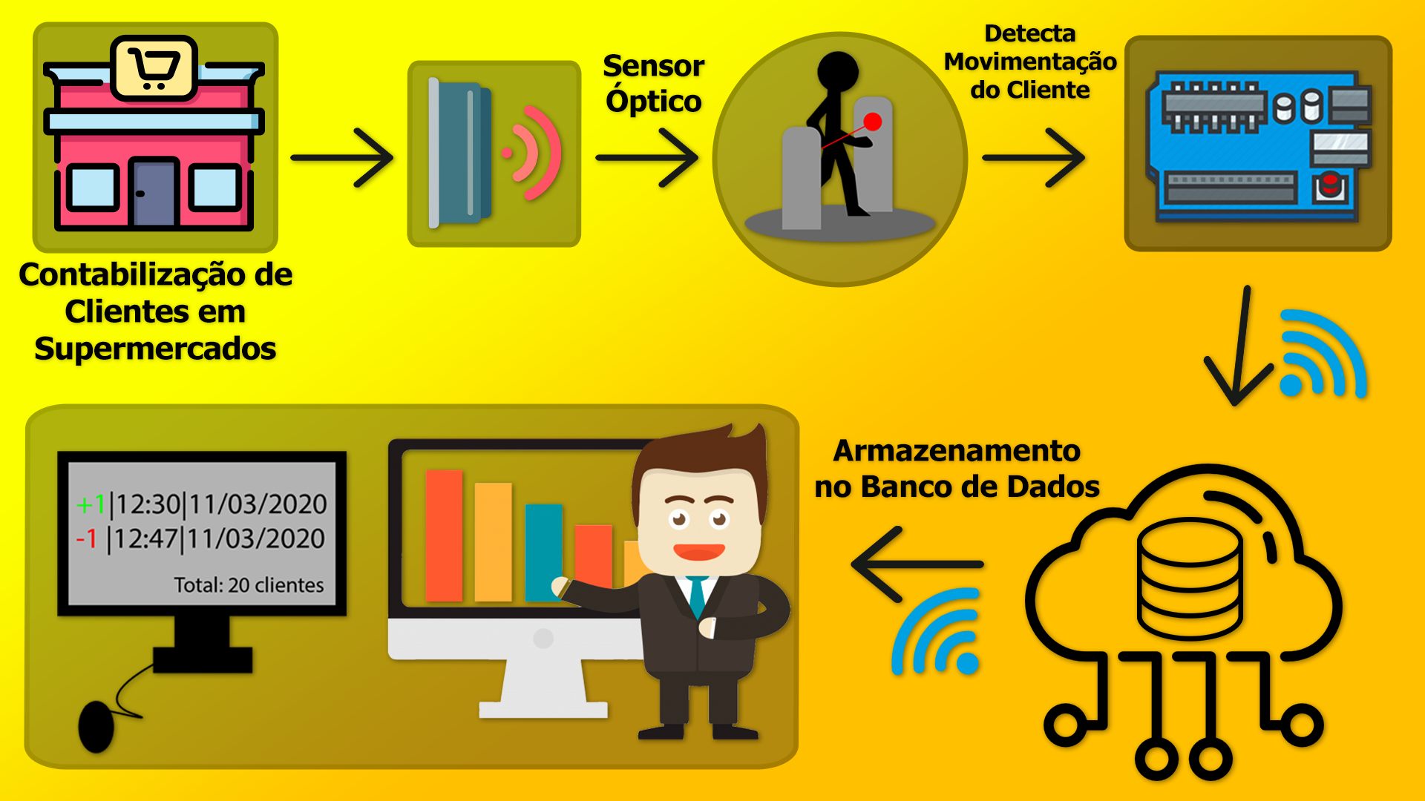
HLD (SOLUÇÃO)

Slide 6
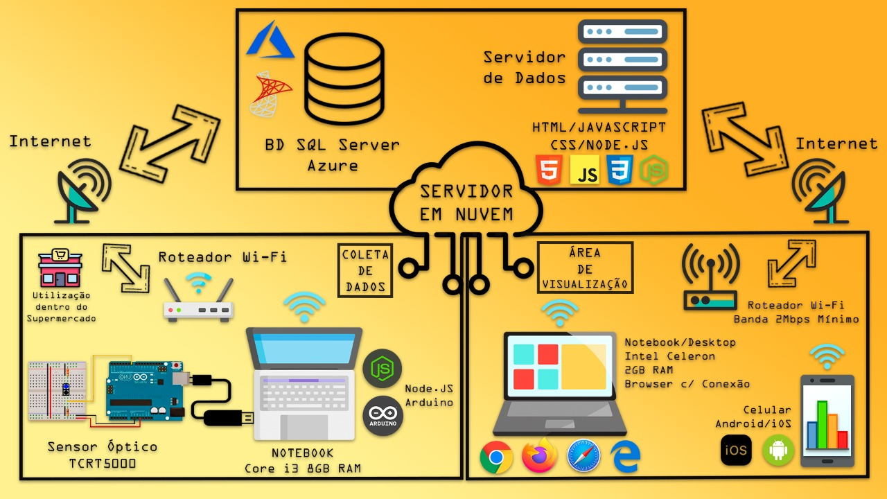
LLD

Slide 7

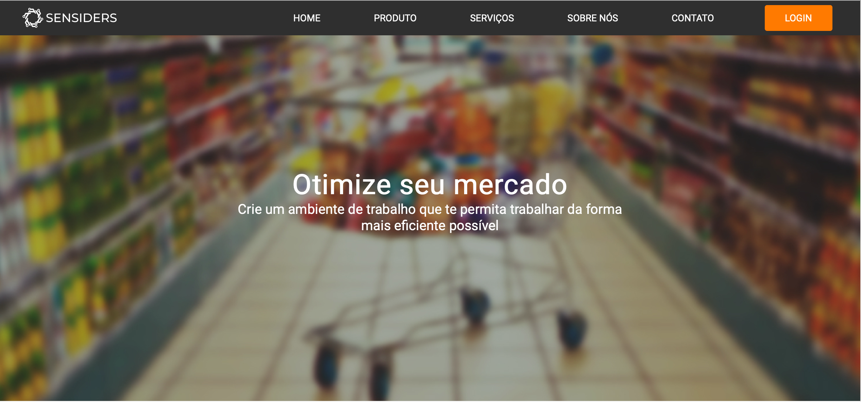
Nosso site institucional

Slide 8
Alguma pergunta até agora sobre o projeto?

Slide 9
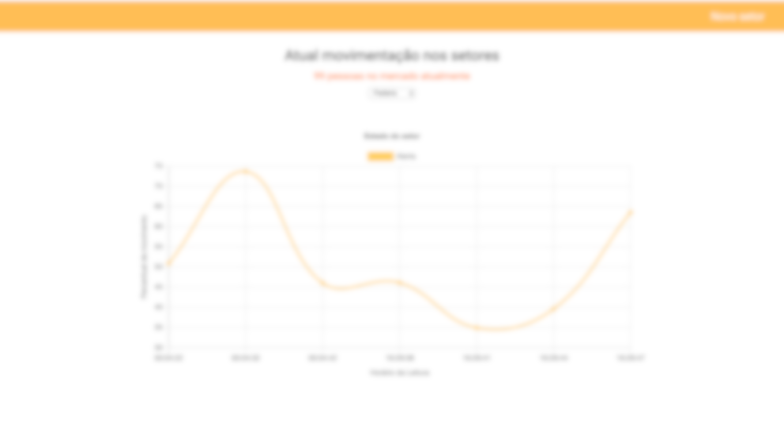
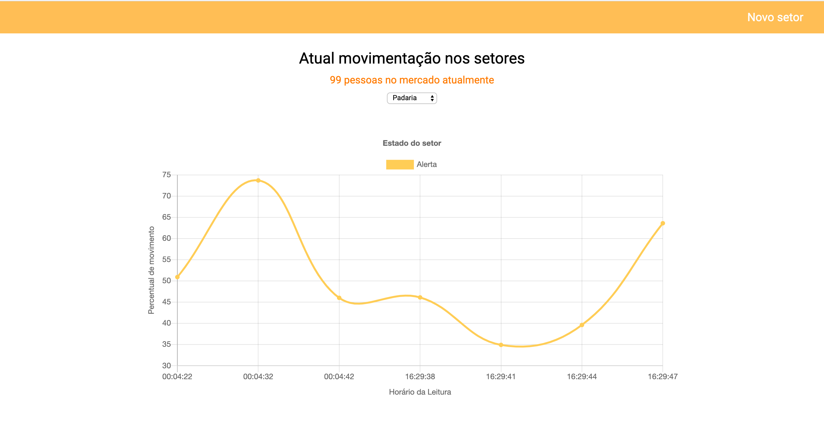
Nossa tela de Dashboard

Slide 10
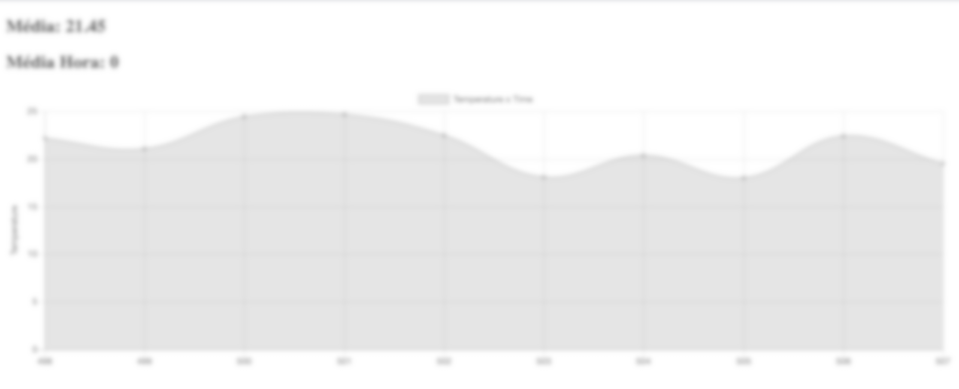

Simulador Arduino Virtual

Slide 11
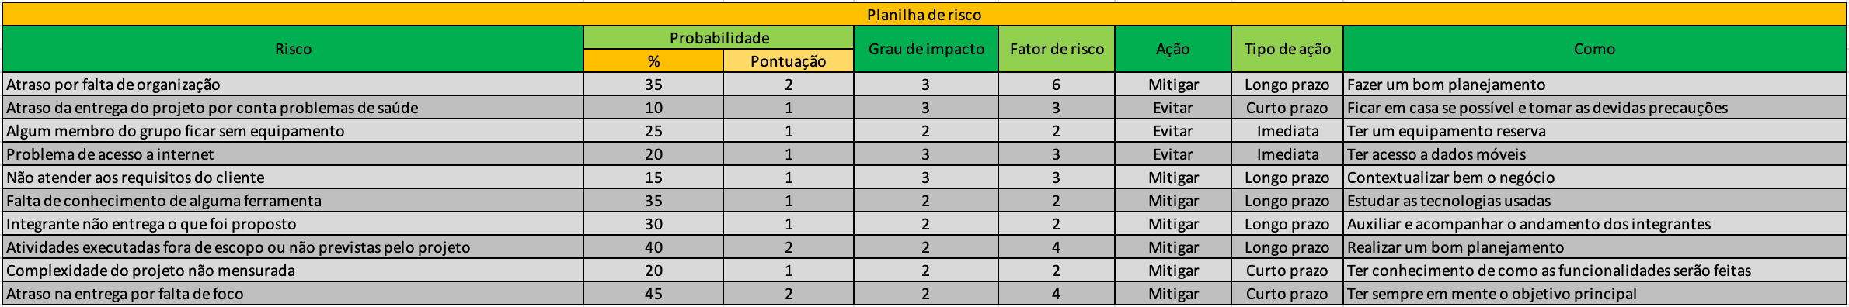
Planilha de Riscos

Slide 12
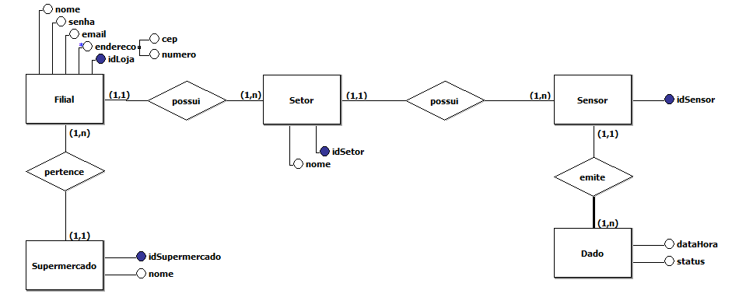
Modelagem Conceitual

Slide 13
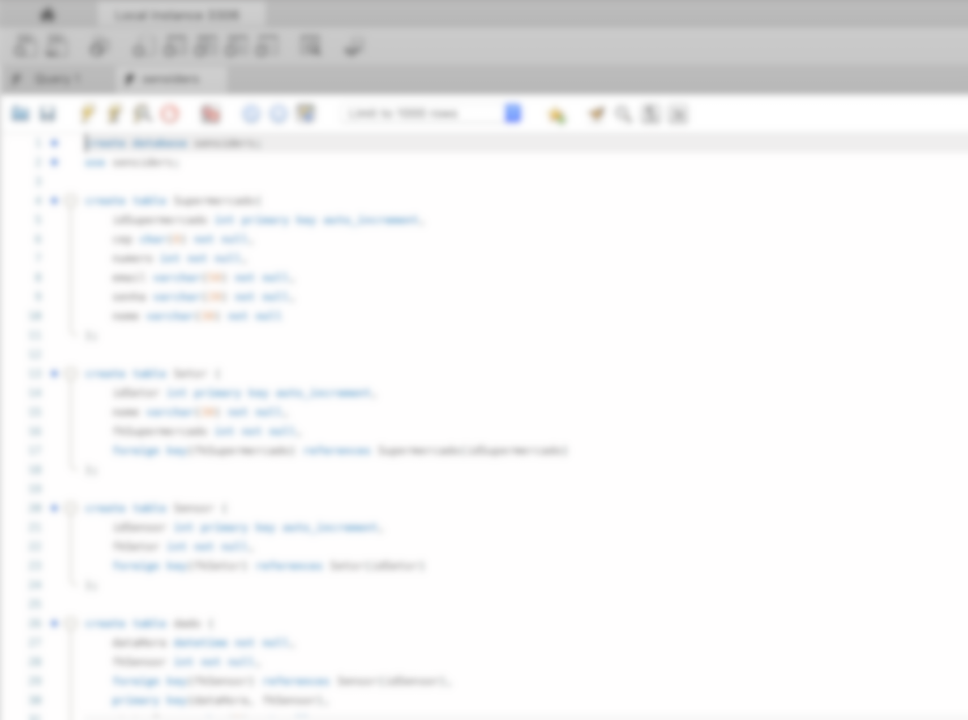
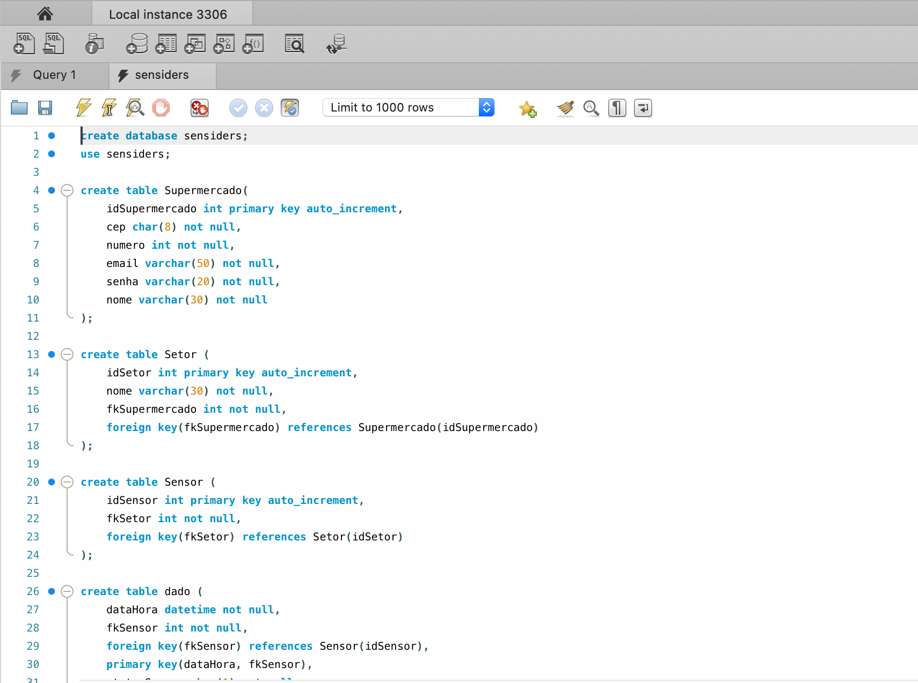
Script do nosso Banco de Dados

